Slide 1
Правила безопасного поведения детей на водоемах в зимний период

Slide 2
Тысячи детей с нетерпением ждут начала зимы и становления льда на реках, озерах и других водоемах. Самые нетерпеливые из них выбираются на неокрепший лёд, подвергая свою жизнь и здоровье серьезной опасности. Важно соблюдать правила безопасного поведения на зимних водоемах. Зимой большинство водоемов покрывается льдом, который является источником серьезной опасности, особенно после первых морозов и в период оттепелей.
Какие правила необходимо помнить, чтобы охранить жизнь и здоровье и получать от зимы только лишь положительные эмоции?

Slide 3
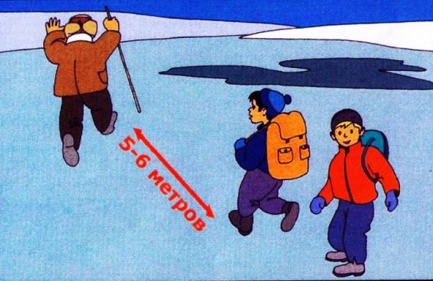
Во время движения группы по льду соблюдайте дистанцию 5-6м. ПОМНИТЕ! Ни в коем случае не прыгайте по льду, также не стоит бегать по нему

Slide 4
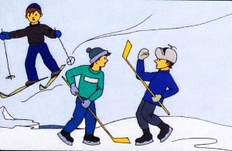
Не катайтесь на лыжах и не играйте на толком льду и возле полыньи

Slide 5
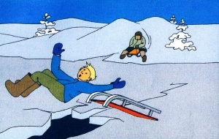
Не катитесь на санках с горок на лед. Он можем треснуть.

Slide 6
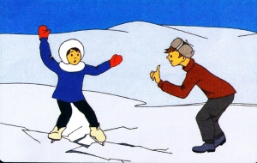
ВНИМАНИЕ! Если под вами затрещал лед и появились трещины, не бегите от опасности. Плавно ложитесь на лед и перекатывайтесь в безопасное место.

Slide 7
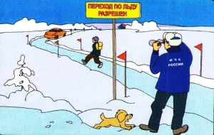
ПОМНИТЕ! Быстрое оказание помощи попавшему в беду возможно только в зоне разрешенного перехода.

Slide 8
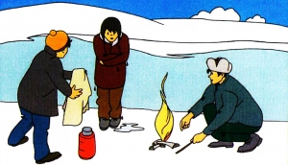
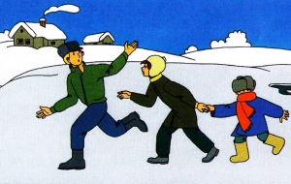
Выбравшись на берег, снимите и тщательно отожмите одежду. Бегом следуйте к ближайшему населенному пункту. Вызовите спасателей или скорую помощь.

Slide 9
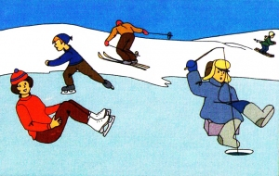
Не допускайте обморожения и замерзания.

Slide 10
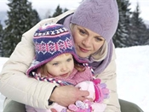
Признаки обморожения - побледнение кожи, - потеря чувствительности на этом участке, - ощущение покалывания или пощипывания
Совет. Осторожно растирайте замерзший участок рукой и идите домой. СНЕГОМ НЕ РАСТИРАТЬ!

Slide 11
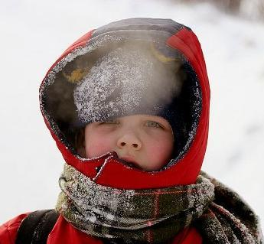
Признаки замерзания - слабость, - озноб, - вялость, - признаки усталости, - тяга ко сну.
Совет. Позовите на помощь друзей и бегом домой.

Slide 12
Будьте осторожны и помните: строгое выполнение правил поведения и мер безопасности на льду сохранит вашу жизнь!
Для презентации использованы
материалы сайта http://azbez.com

